Slide 1
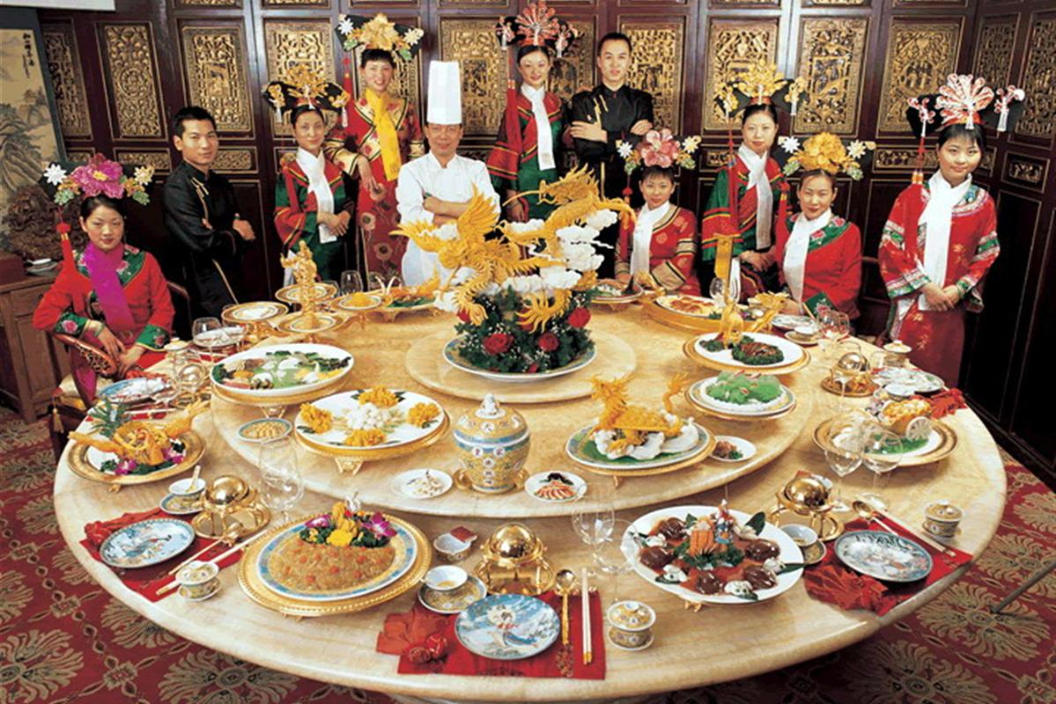
Открытое занятие по китайскому языку «饮食»
Учитель китайского языка Гимназии № 2 гор. Владивостока:
Бовсуновская Эльза Олеговна

Slide 2
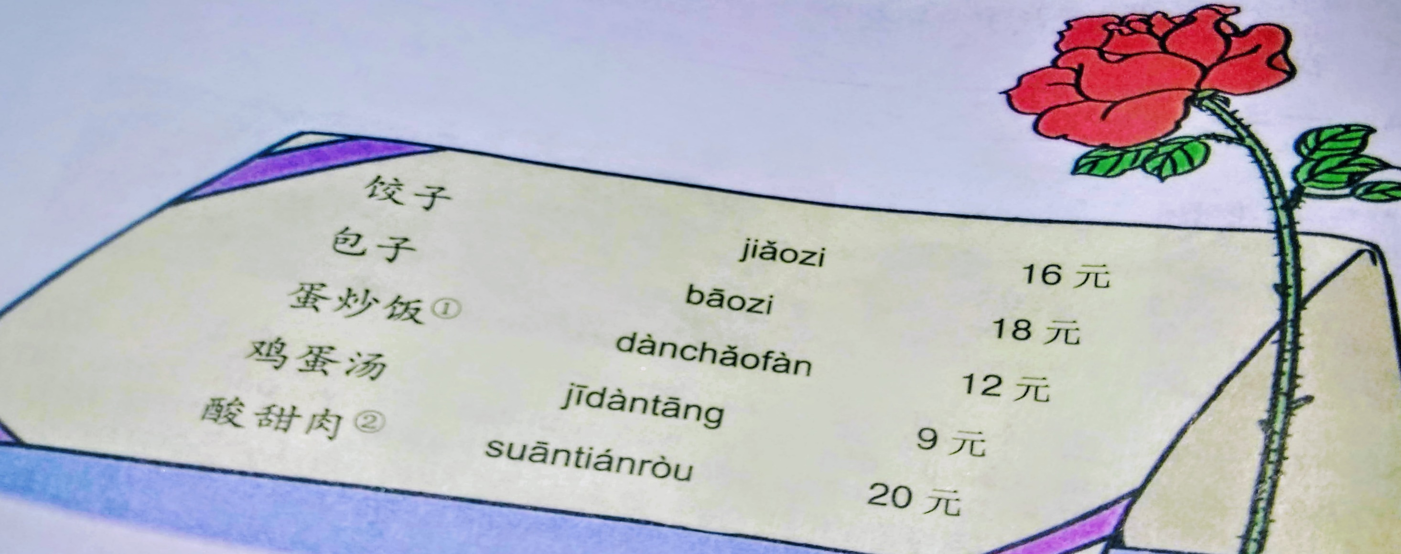
长城饭店

Slide 3
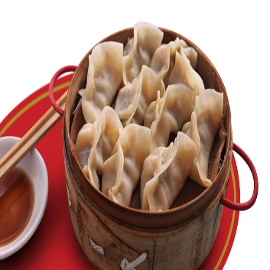
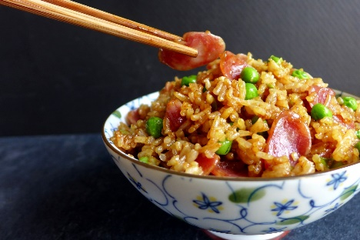
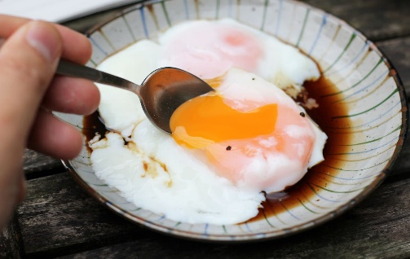
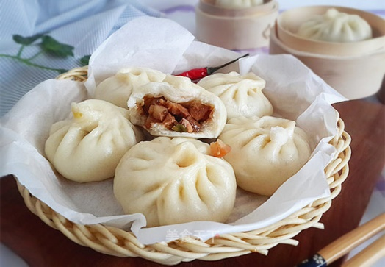
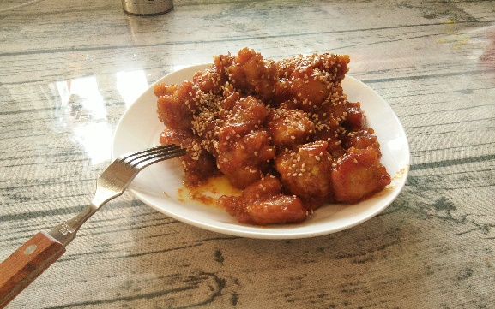
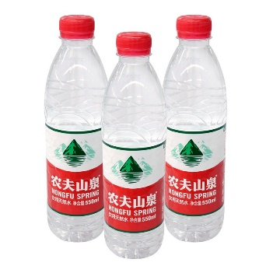
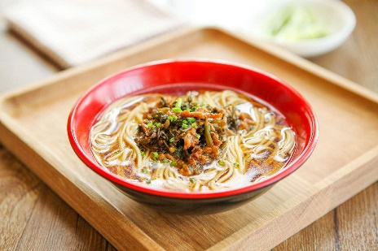
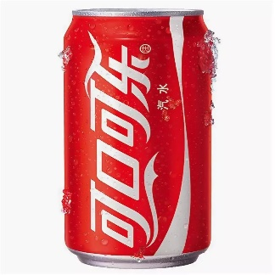
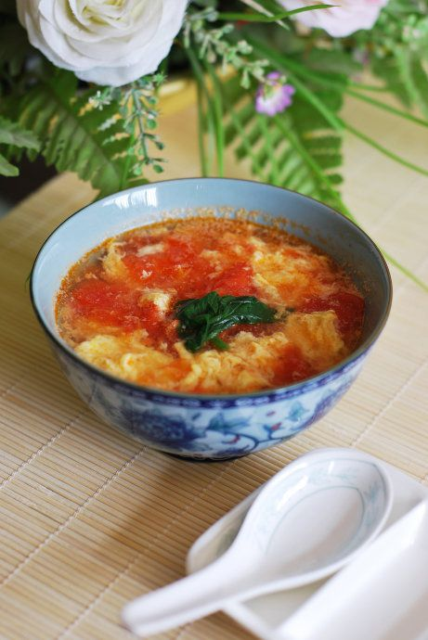
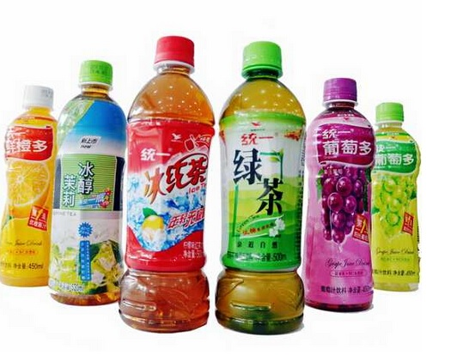


Slide 4

蛋炒饭
鸡蛋
饺子
酸甜肉
面条儿
水
可乐
鸡蛋汤
饮料
咖啡

Slide 5
饺子 - jiǎozi - китайские пельмени
可乐 - kělè – кола
蛋炒饭 - dàn chǎo fàn – жаренный рис с яйцом
包子 - baozi - баоцзы
鸡蛋 – jīdàn - куриное яйцо
酸甜肉 – suāntiánròu – мясо в кисло-сладком соусе
水 – shuǐ - вода
咖啡 – kāfēi - кофе
鸡蛋汤 - jīdàn tāng – суп с куриным яйцом
饮料 – yǐnliào - напиток
面条儿 – miàntiáor - лапша

Slide 6
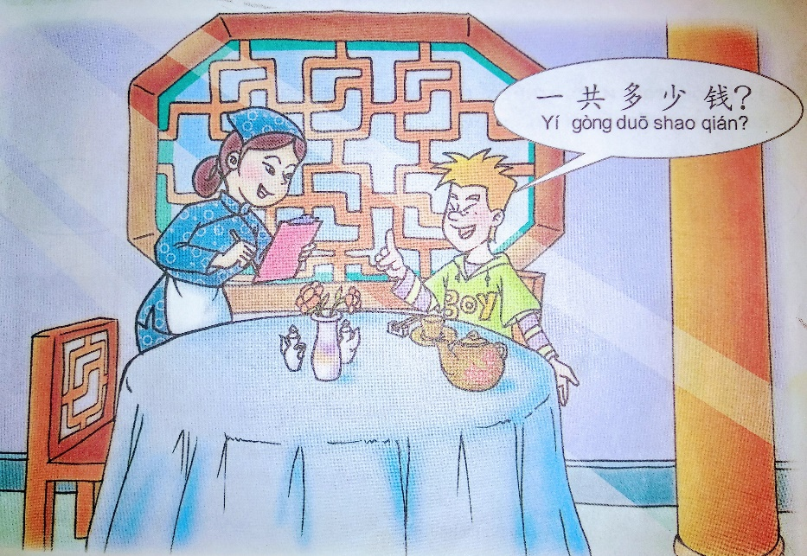
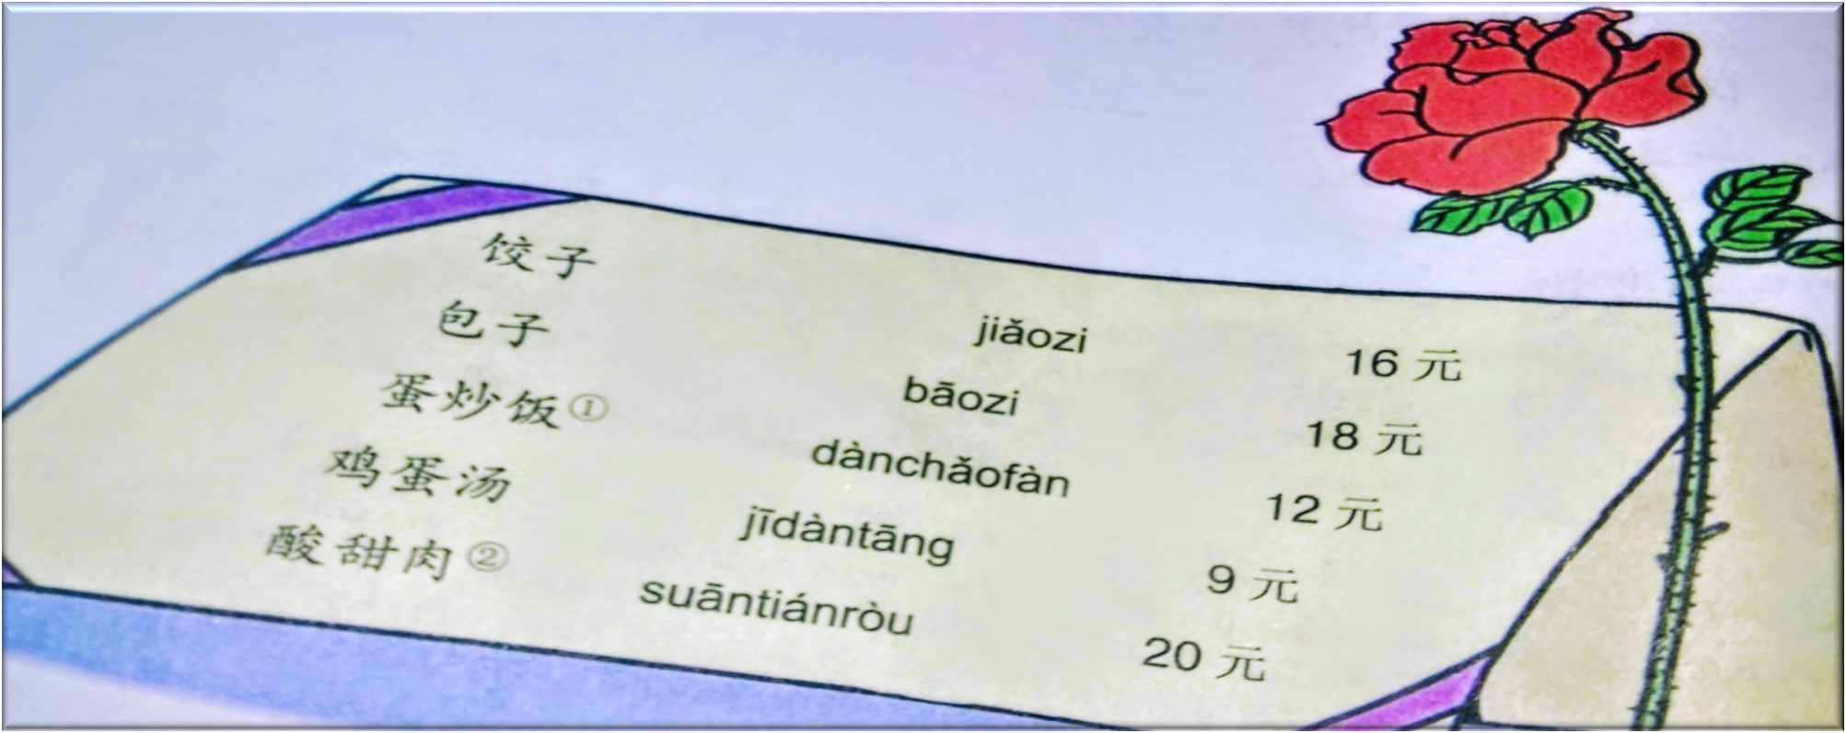
长城饭店
A: 你要什么？
B: 我要 ， ， 还要 。
A: 好的， 一共 元。
A: nǐ yào shénme？
B: wǒ yào ， ， háiyào 。
A: hǎode， yīgòng yuán。

Slide 7
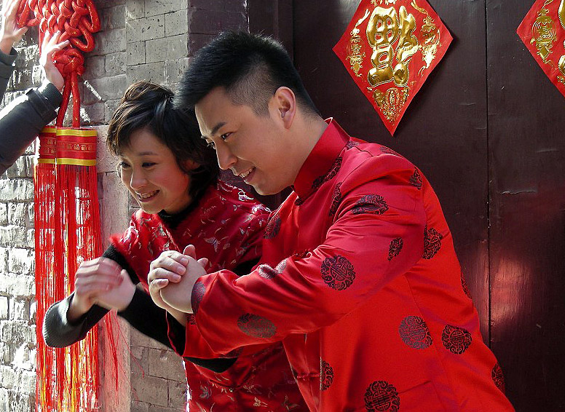
现在下课！谢谢你们！再见！

